Slide 1

יש להשתמש באוזניות
מען דאַרף נוצן הער-טרייַבלעך

Slide 2


Slide 3
ווו איז פּלוטאָ
אילוסטראַציעס : ארי רון
געשריבן : לאה גולדברג
אַרויסגעגעבן "ספריית פועלים" פֿאַרלאַג, 1957, ישראל

Slide 4

ווו איז פּלוטאָ
צוגעגיירט פֿון : דולפין וורשב
תשע"ז / 2016-2017
איבערגעזעצט אויף העברעיש : דולפין וורשב
# הפרויקט נעשה בתמיכת הרשות הלאומית לתרבות יידיש

Slide 5
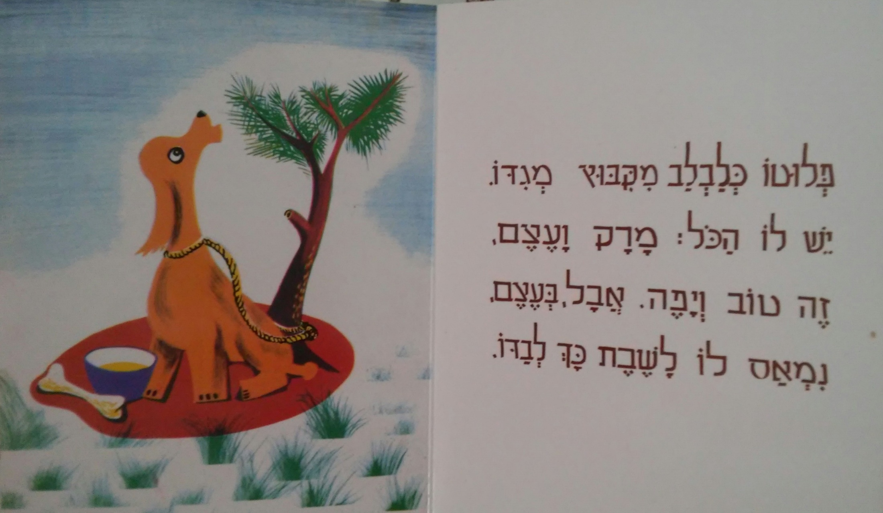
פּלוטאָ אַ הינטעלע פֿון קִיבוּץ מגידו .
ער האָט אַלץ : זופּ און ביין,
דאָס איז גוט און שיין: אָבער, פֿאַקטעלעך,
אים איז נימאס זיצן אָט אַזוי אַליין .

Slide 6
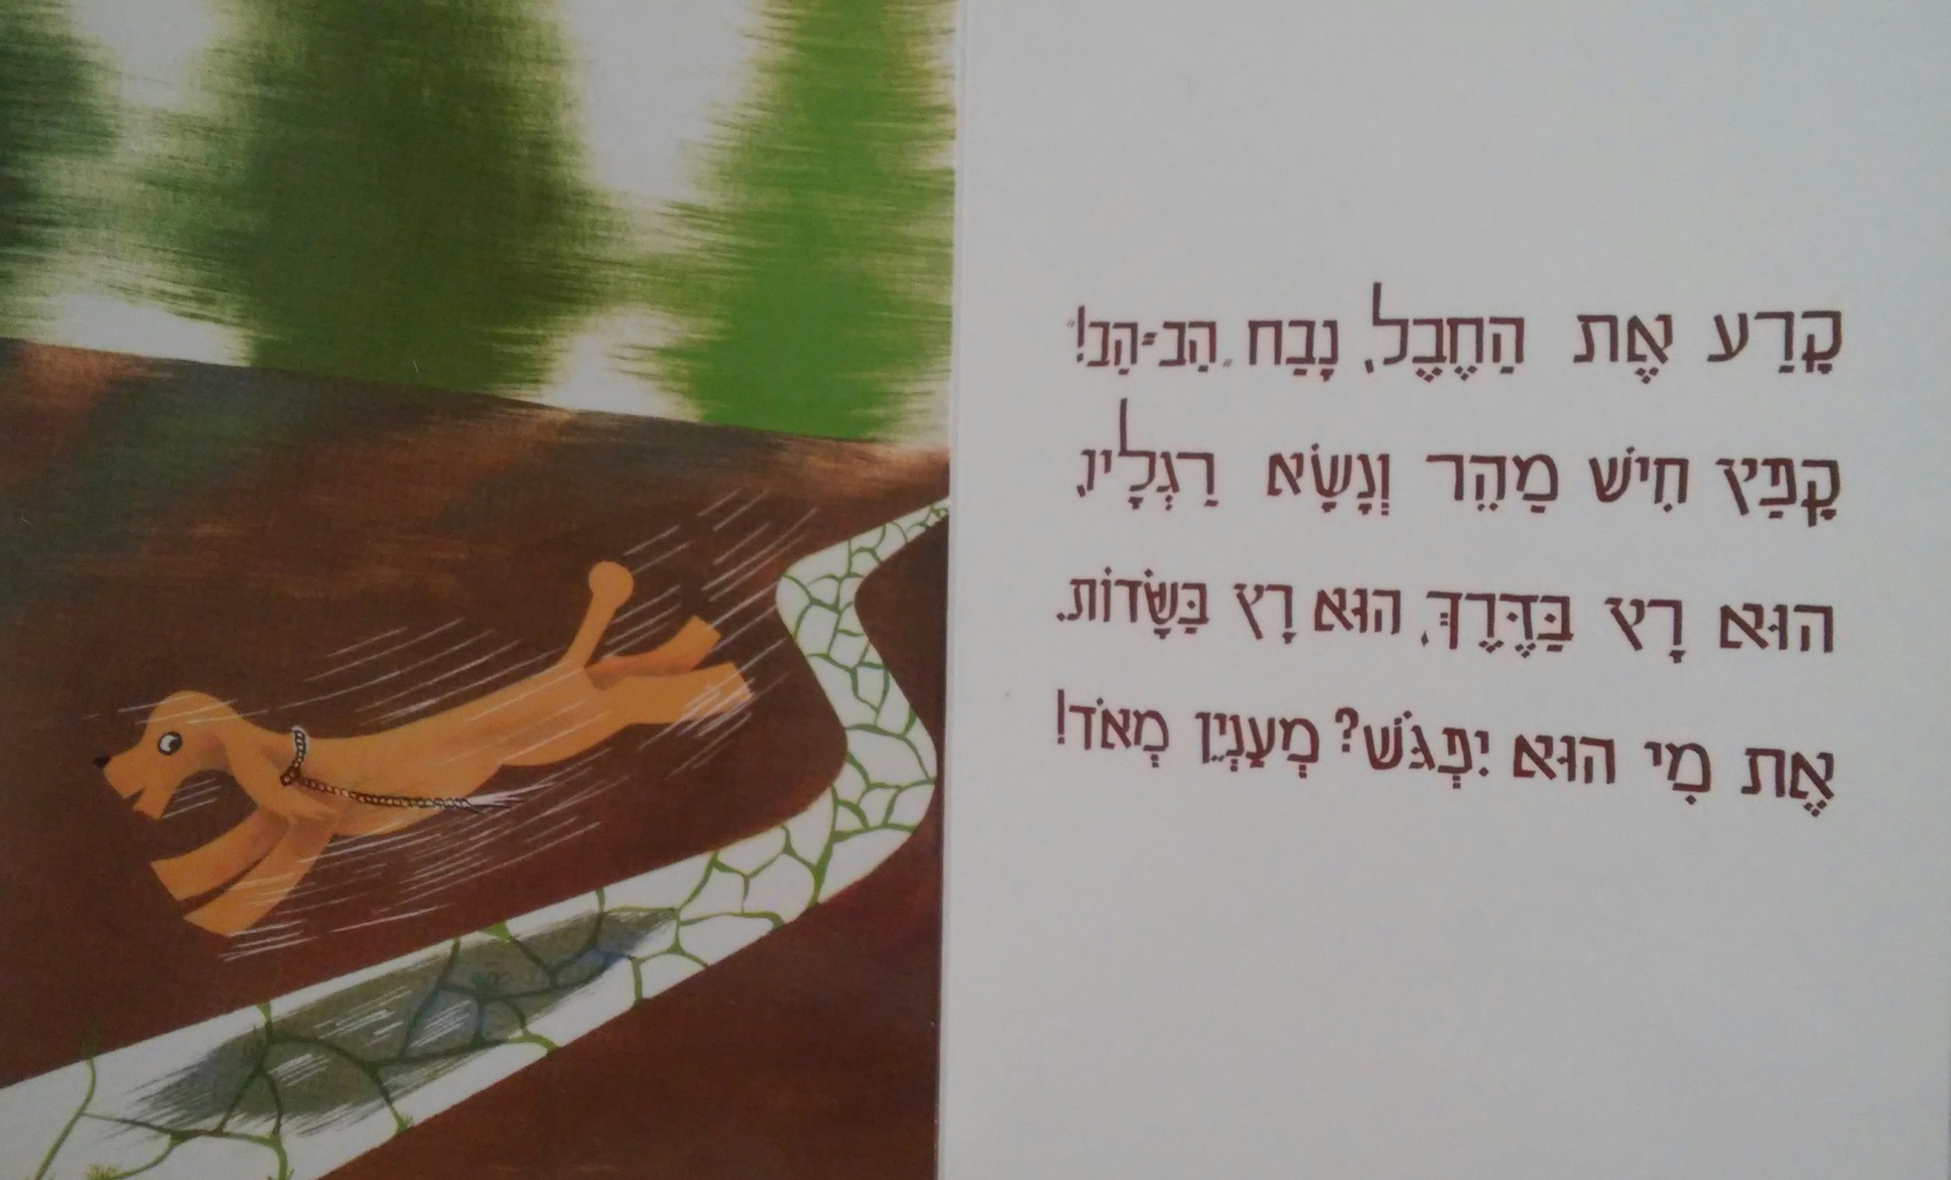
דורכגעריסן דעם שנור, געבילט,, האַב = האַב !"
געשפּרונגען אייַליק שנעל, און געשיקט פֿיס
ער איז געלאָפֿן אויפֿן וועג, ער איז געלאָפֿן אויף פֿעלדער אַוועק .
וועמען וועט ער טרעפֿן? זייער אינטערעסאַנט !

Slide 7
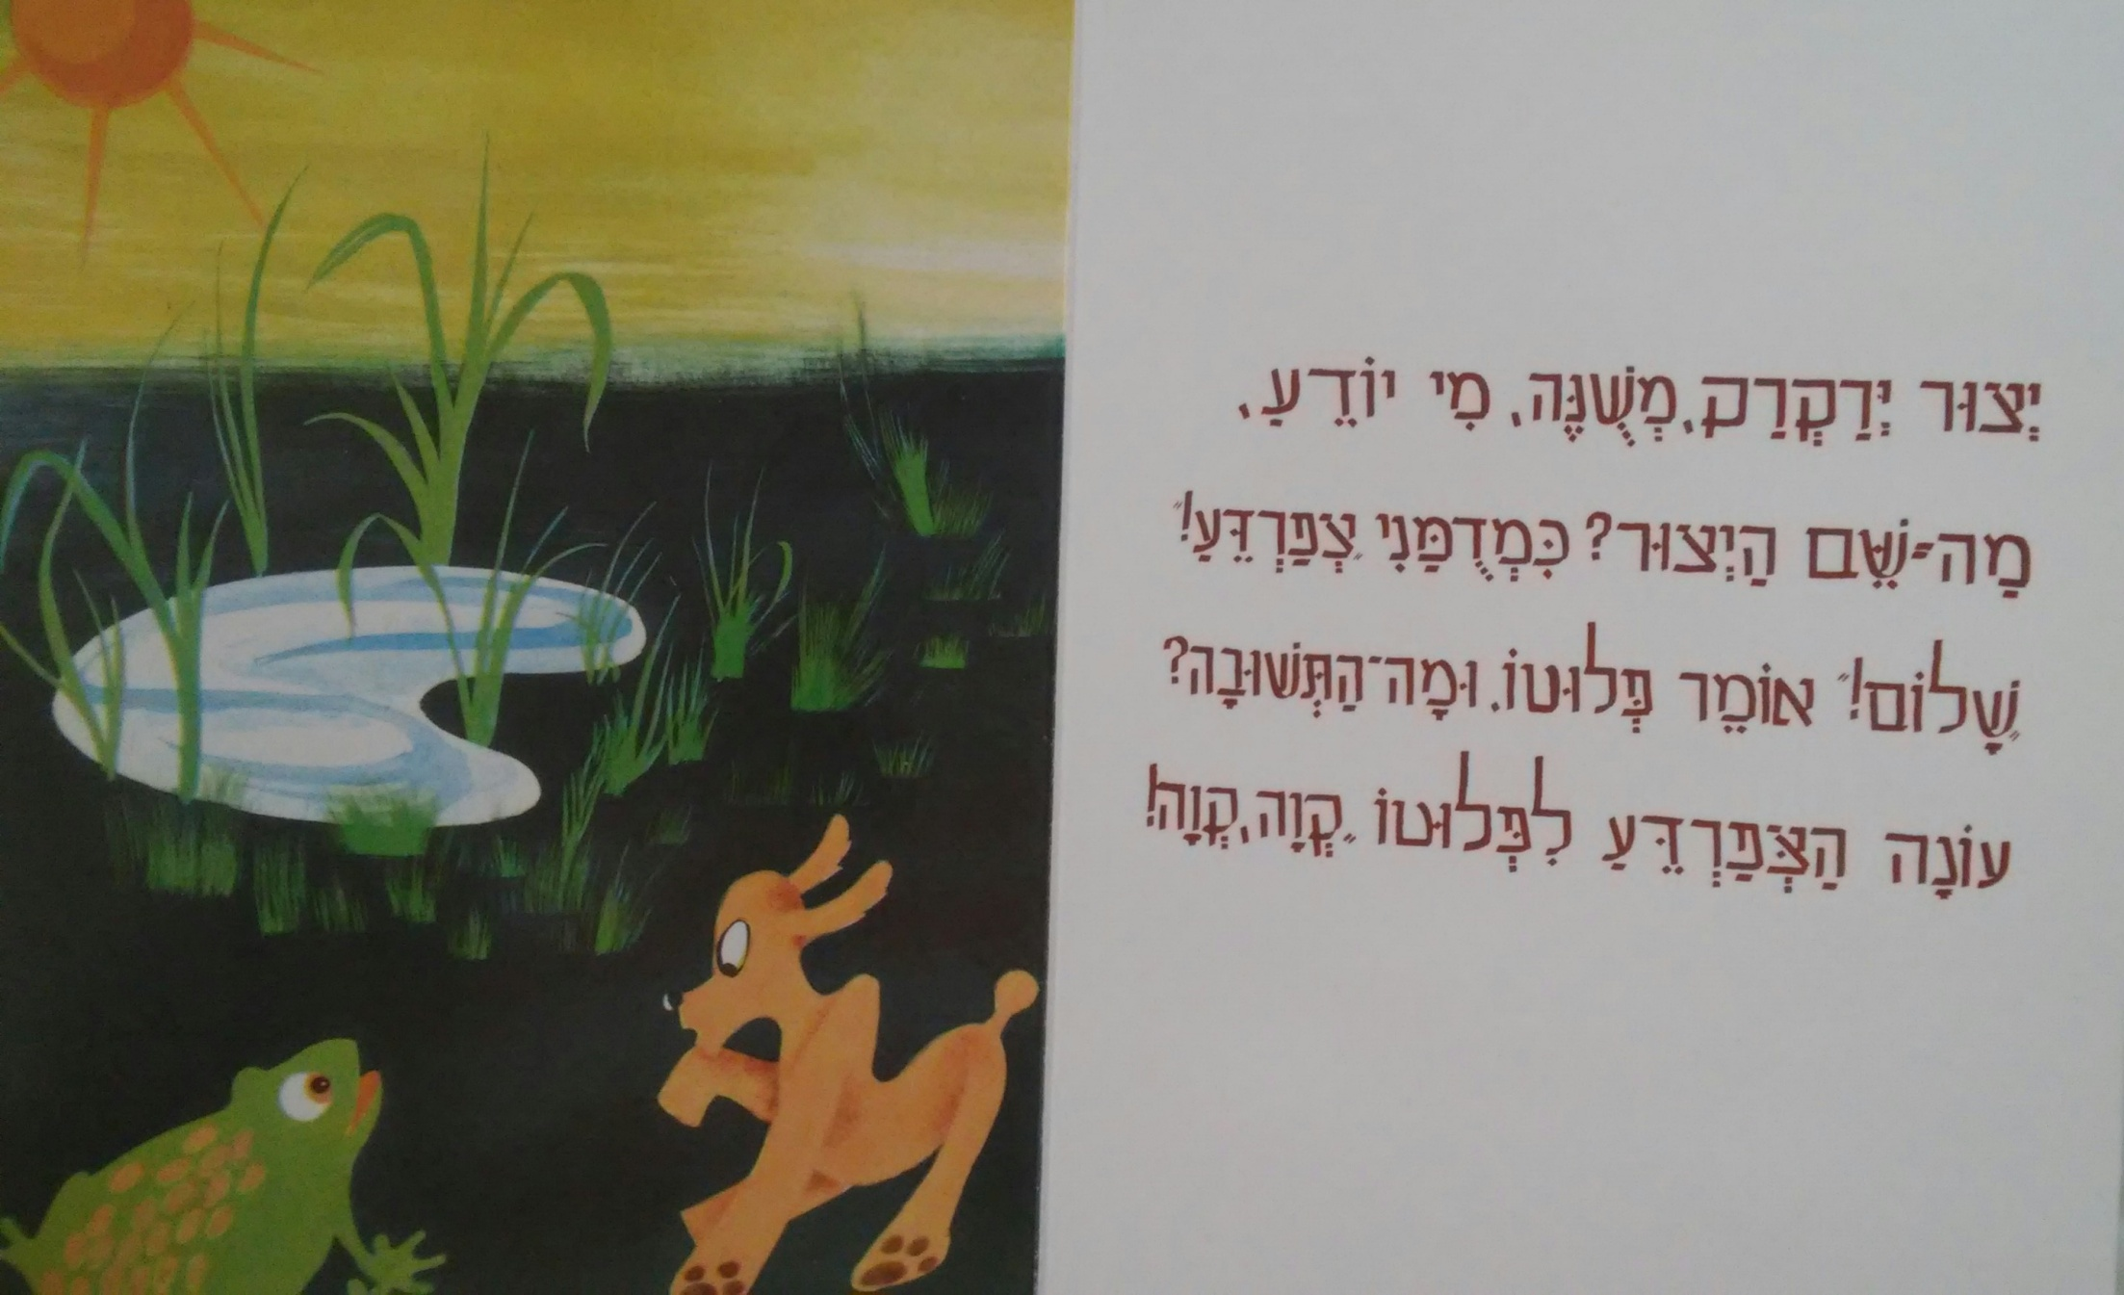
גרינלעכער באַשעפֿעניש, אויסטערליש, ווער ווייסט
וואָס = איז דער נאָמען פון דעם באַשעפֿעניש? איך מיין דאס איז אַ " פֿרעשעלע !"
שלום! זאָגט פְּלוּטאָ . און וואס דער-ענטפֿער ?
ענטפֿערט דאָס פֿרעשעלע צו פְּלוּטאָ "קוה, קוה!"

Slide 8
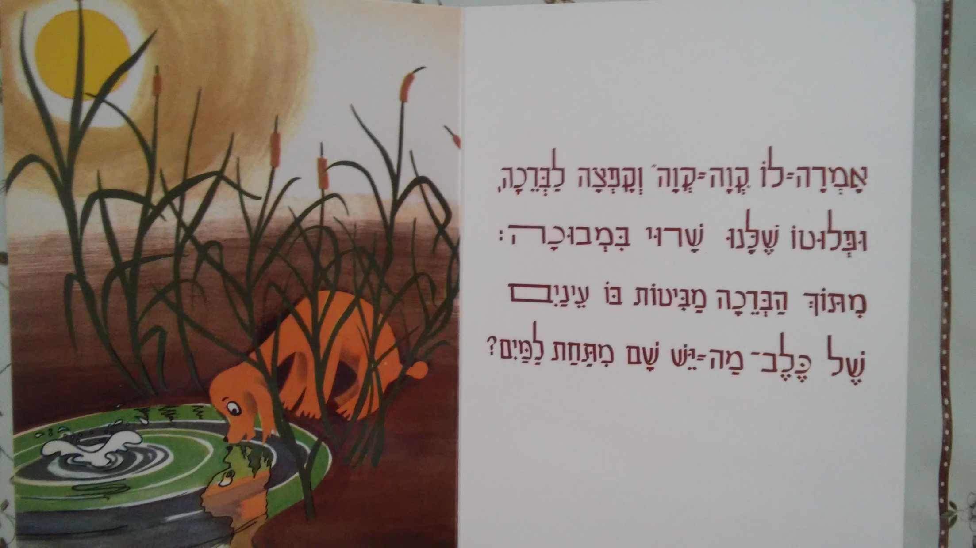
געזאָגט = אים "קוָה = קוָה" און געשפּרונגען אין באַסיין,
און אונדזער פְּלוּטאָ איז דערשטוינט:
אויס דעם באַסיין קוקן אַרויס אויף אים אויגן
פֿון אַ הינטעלע - וואָס = איז דאָרט אונטער דעם וואַסער ?

Slide 9
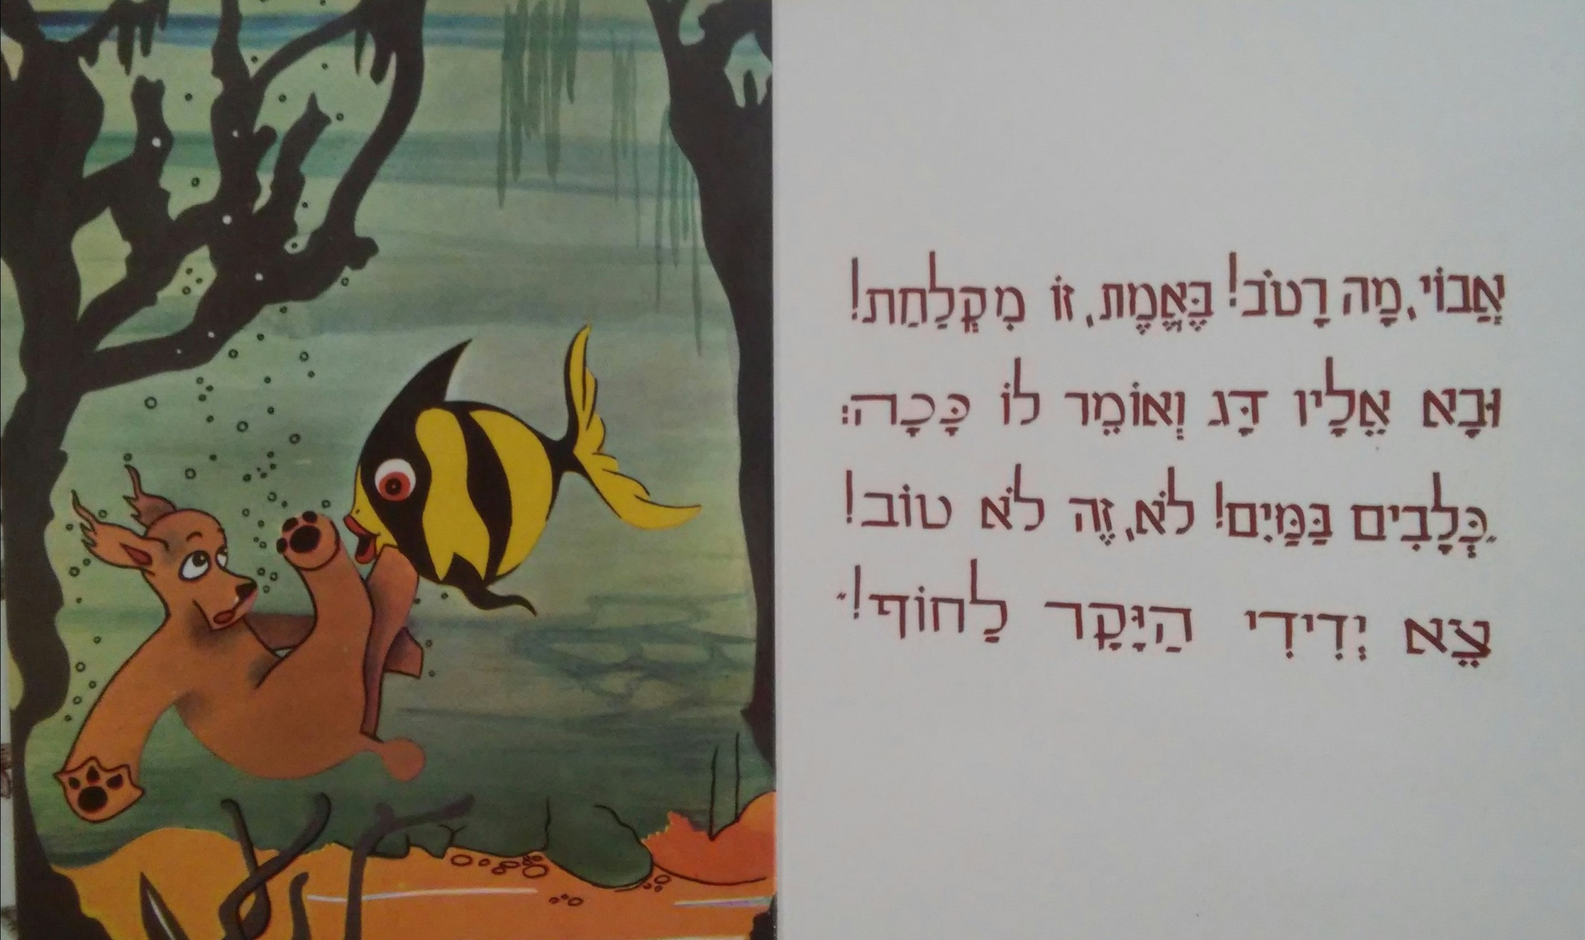
אוי וויי, וואס איז נאַסלעך ! באמת, דאָס איז אַ דוש !
און איז געקומען צו אים אַ ים־פֿיש און זאָגט צו אים אָט אזוי :
די הינטעלעך זיינען אין וואַסער ! ניין, דאָס איז ניט גוט !
גיי ארויס טייערינקער חברל אויפֿן פּלאַזשע !

Slide 10
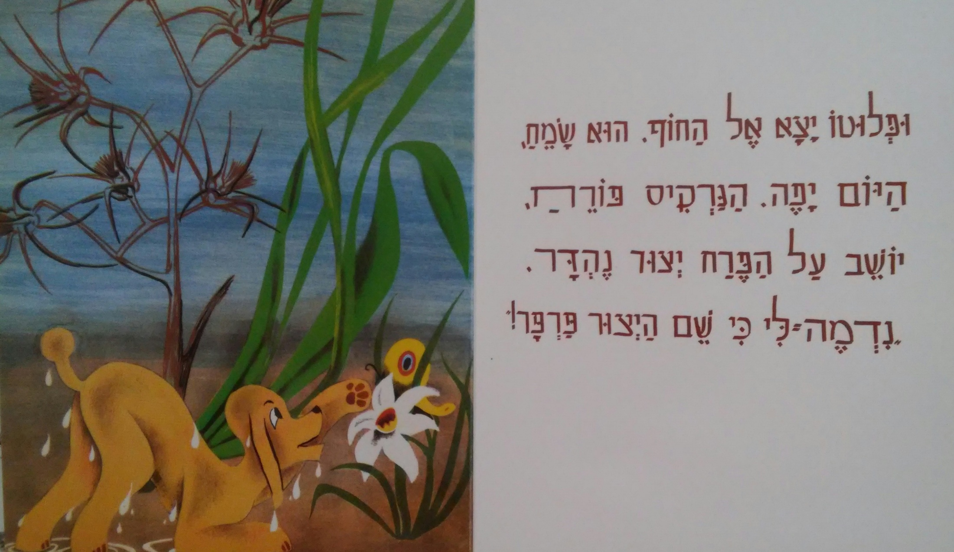
און פְּלוּטוֺ איז אַרויסגעגאַנגען אויף דער פּלאַזשע. ער איז פֿריילעך,
הייַנט איז אַ שייַנער טאָג. אַ נאַרציז בליעט אויף,
אויף דעם בלום זיצט אַן אויסגעצייכנטן באַשעפֿעניש .
עס זעט אויס אַז דאָס איז אַ פֿלאַטערל !

Slide 11
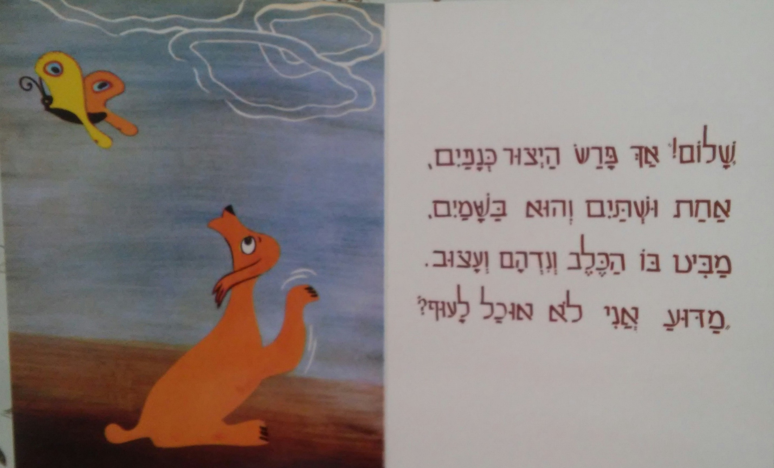
שלום! אָבער דאָס באַשעפֿעניש האָט אויסגעשטרעקט די פֿליגלען,
איינס און צווי און ער איז אין הימל .
קוקט אויף אים דער הונט און איז איבערראַשט און אומעטיק .
פֿאַר וואָס וועל איך ניט קענען אַוועקפֿליען ?

Slide 12
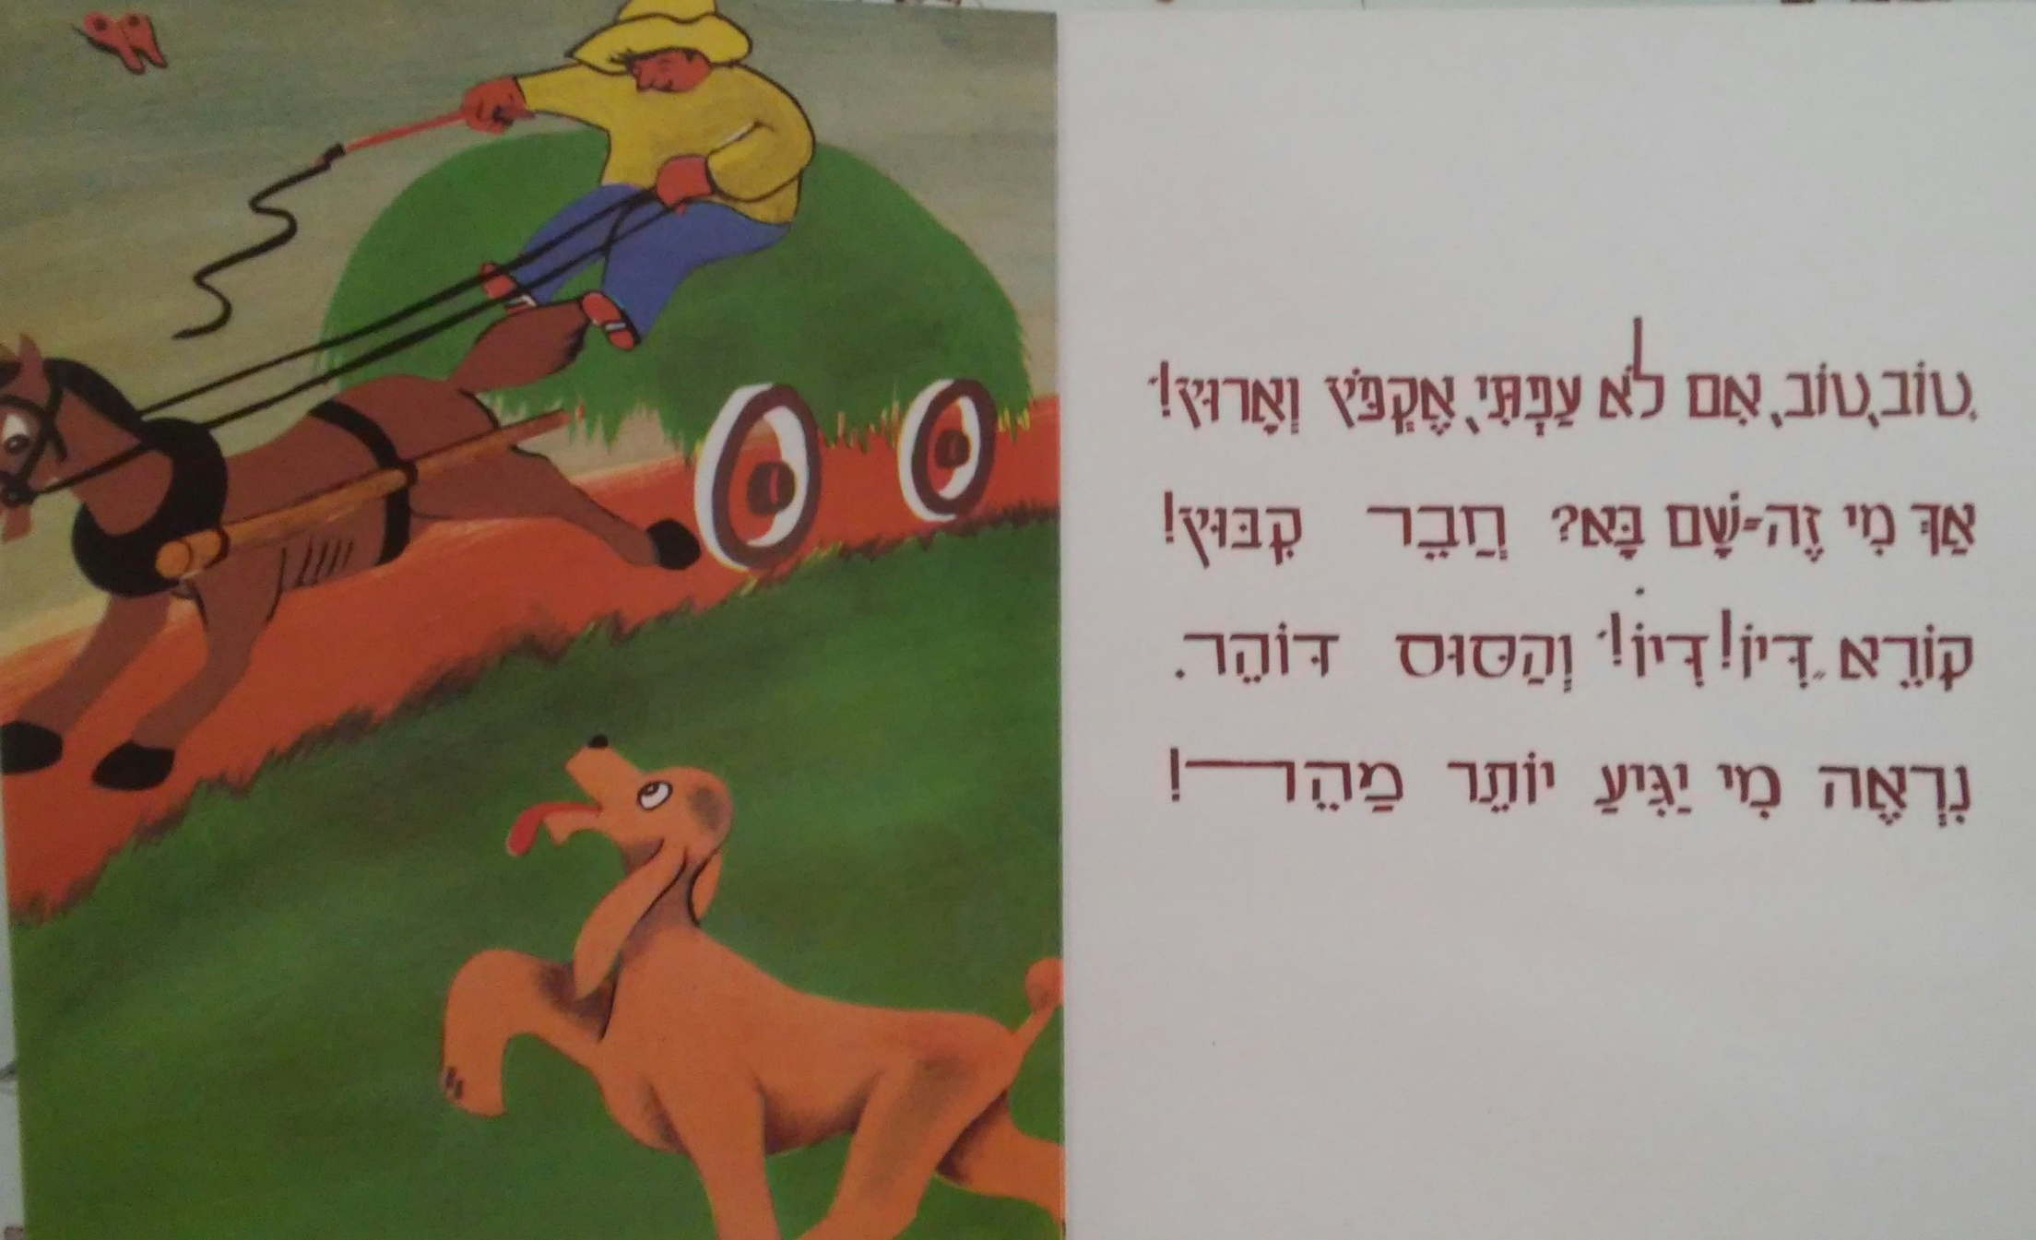
גוט, גוט, אויב איך בין ניט אַוועקגעפֿלויגן, איך וועל אויפֿשפּרינגען און אַרומלויפֿן !
נאָר ווער איז עס = ווער קומט דאָרט ? אַ חבר-קיבוץ !
רופֿט דיו ! דיו !" און דאָס פֿערדל שפּאַנט אַוועק לויפֿענדיק .
לאָמיר זעען ווער וועט אָנקומען שנעלער !

Slide 13
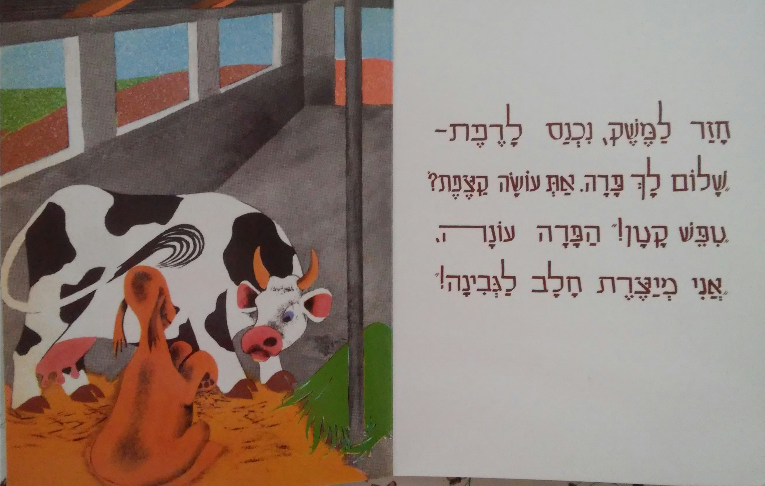
האָט זיך אומגעקערט קיין משק, און איז אַרייַנגעקומען אין קו-שטאַל -
שלום עליכם קו . צי מאָכסט סמעטענע ?
קליינער טיפּש! די קו ענטפֿערט .
איך פּראָדוציר מילך פֿאַר קעז !

Slide 14
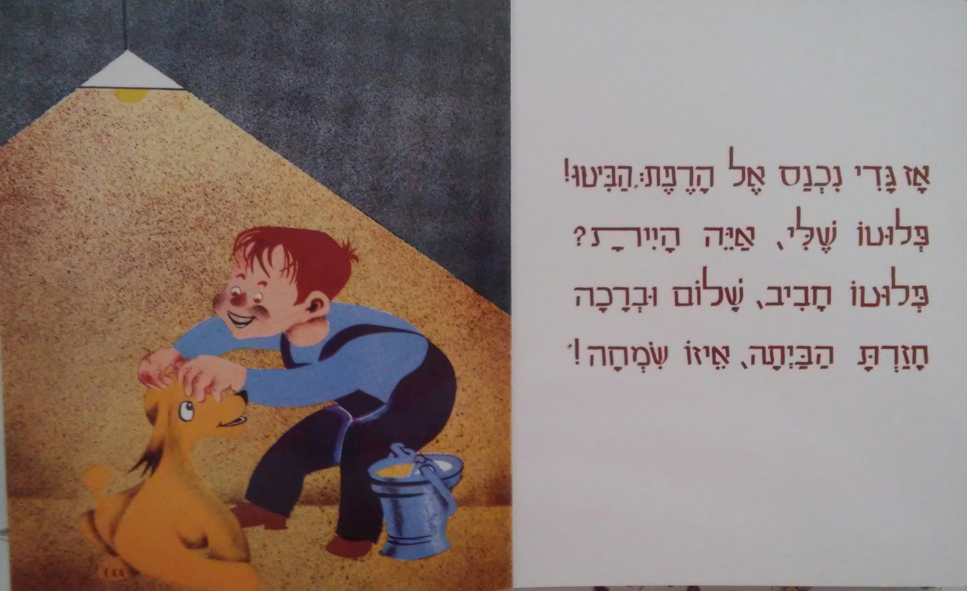
דאַמאָלט איז גדי אַרייַנגעקומען צו דעם קו-שטאַל:,, קוקט !
מייַן פְּלוּטאָ, וווּ ביסט געווען?
פְּלוּטאָ געליבטער, שלום וברכה
ביסט דו צוריקגעקומען אַהיים, וועלכער פֿרייד!"

Slide 15
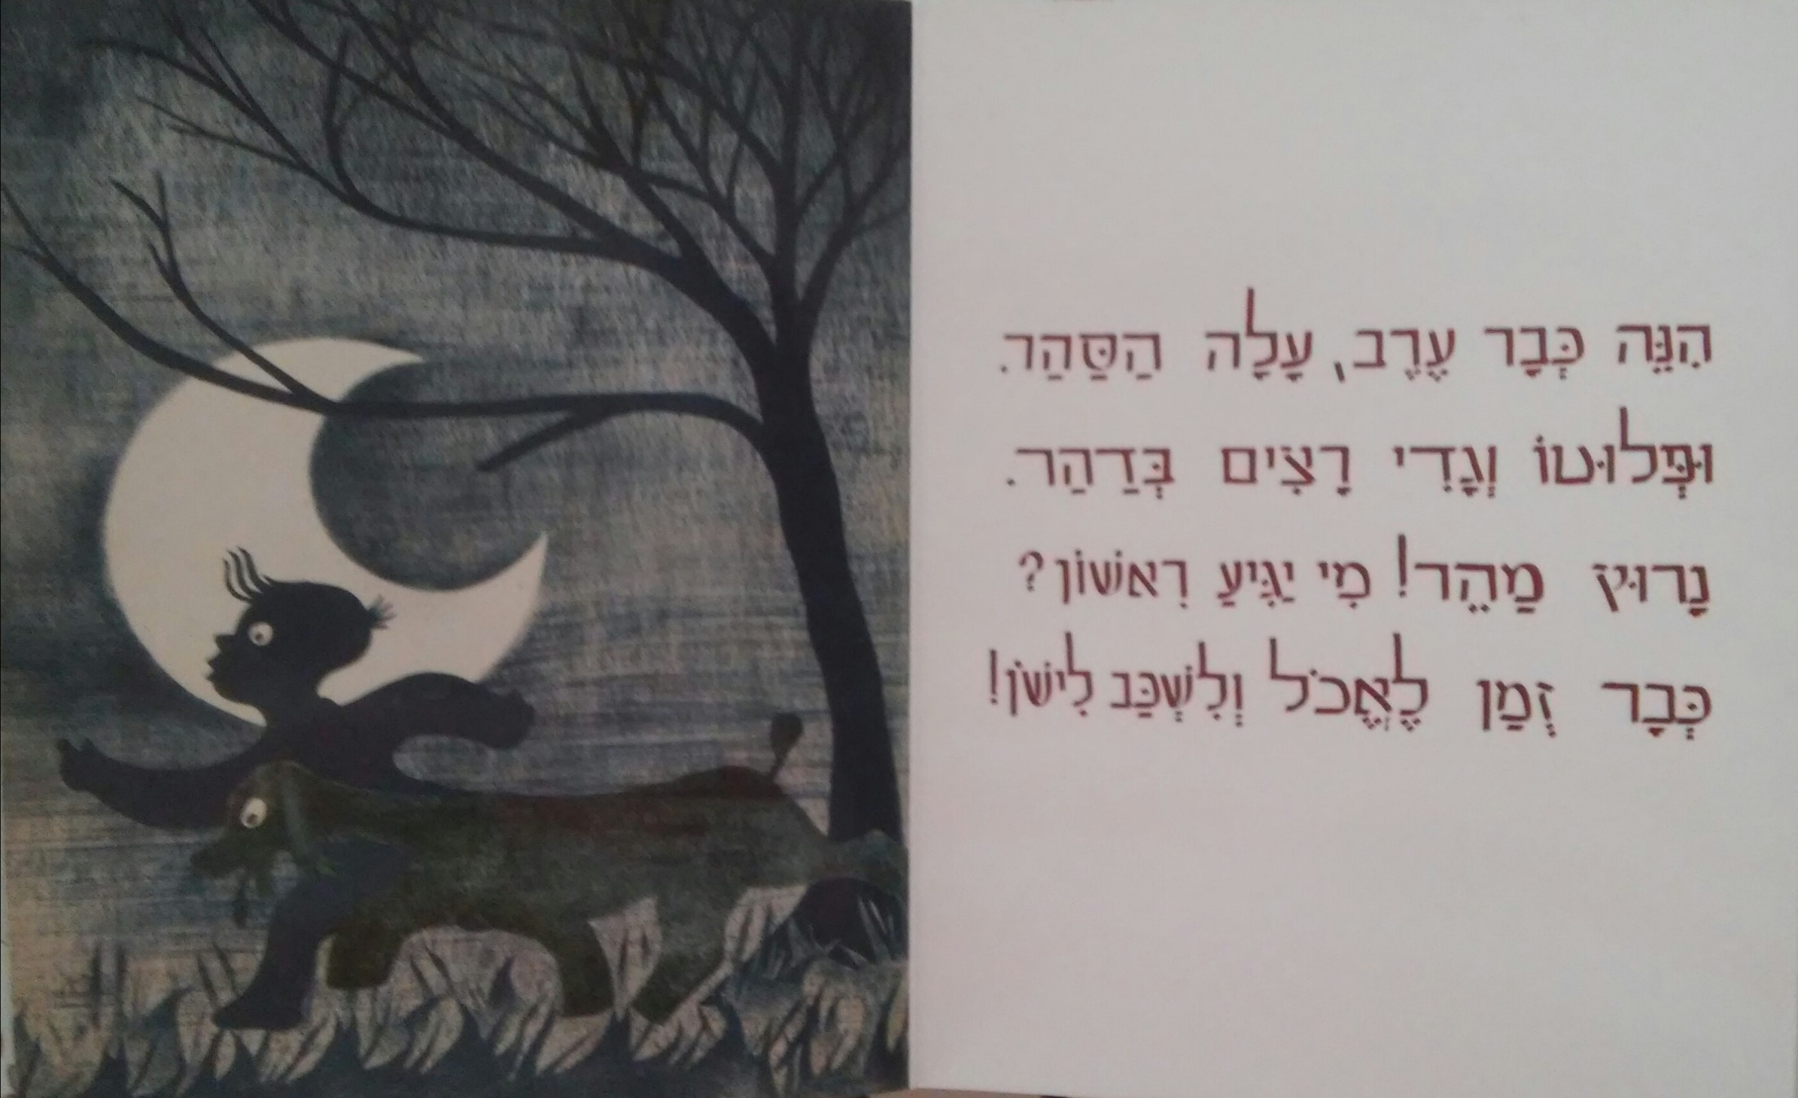
אָט איז שוין אָוונט, איז אַרויסגעקומען די לבֿנה .
און פְּלוּטאָ און גדי לויפֿן אין שפּאַנט .
לאָמיר לויפֿן שנעל! ווער וועט קומען דער ערשטער ?
שוין צייַט צו עסן און לייגן זיך שלאָפֿן!

